Slide 1
§3-6 网络函数和频率特性
主要内容
1.网络函数的概念
2.典型RC电路的频率特性
3.谐振电路及其频率特性

Slide 2
前几节讨论了正弦激励频率为给定值时，动态电路的正弦稳态响应。本节讨论正弦激励频率变化时，动态电路的特性——频率特性。为此，先介绍在正弦稳态条件下的网络函数。然后利用网络函数研究几种典型RC电路的频率特性。最后介绍谐振电路及其频率特性。动态电路的频率特性在电子和通信工程中得到了广泛应用，常用来实现滤波、选频、移相等功能。

Slide 3
网络函数
一、网络函数的定义和分类
动态电路在频率为ω的单一正弦激励下，正弦稳态响应(输出)相量与激励(输入)相量之比，称为正弦稳态的网络函数，记为H(jω)，即
输入(激励)是独立电压源或独立电流源，输出(响应)是感兴趣的某个电压或电流。

Slide 4
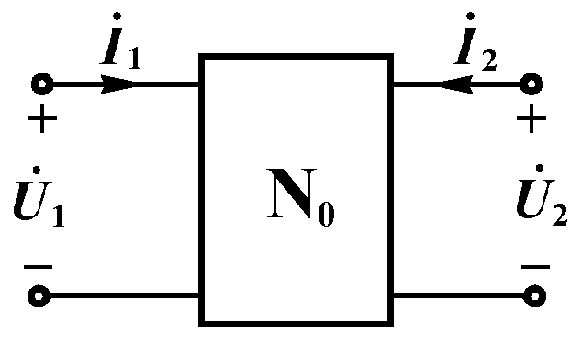
若输入和输出属于同一端口，称为驱动点函数，或策动点函数。以图示双口网络为例
和 称为驱动点阻抗。
和 称为驱动点导纳。
若输入和输出属于不同端口时，称为转移函数。
和 称为转移阻抗。
和 称为转移导纳。
和 称为转移电压比。
和 称为转移电流比。

Slide 5
二、网络函数的计算方法
正弦稳态电路的网络函数是以ω为变量的两个多项式之比，它取决于网络的结构和参数，与输入的量值无关。
在已知网络相量模型的条件下，计算网络函数的基本方法是外加电源法：在输入端外加一个电压源或电流源，用正弦稳态分析的任一种方法求输出相量的表达式，然后将输出相量与输入相量相比，求得相应的网络函数。对于二端元件组成的阻抗串并联网络，也可用阻抗串并联公式计算驱动点阻抗和导纳，用分压、分流公式计算转移函数。

Slide 6
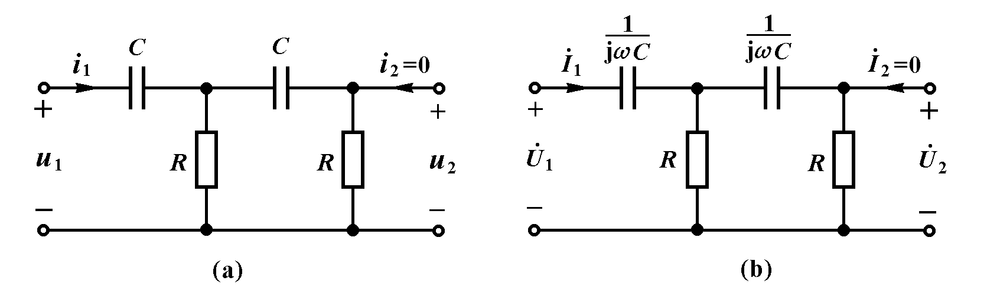
例l 试求图 (a)所示网络负载端开路时的驱动点阻抗
和转移阻抗 。
解：首先画出网络的相量模型，如图 (b)所示。用阻抗
串并联公式求得驱动点阻抗

Slide 7
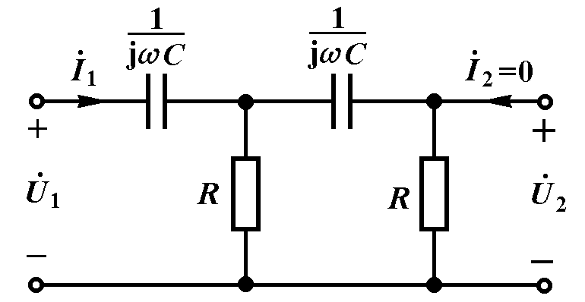
为求转移阻抗 ，可外加电流源 ，用分流公式先求出 的表达式
然后求得
注意：频率ω是作为一个变量出现在函数式中的。

Slide 8
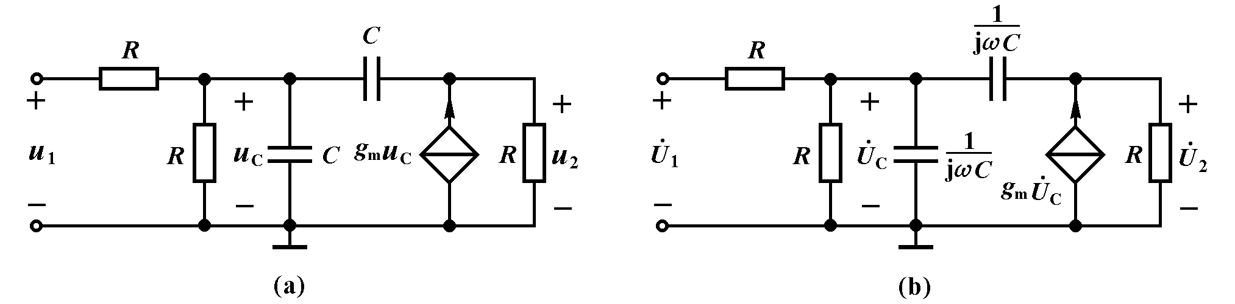
例2 试求图 (a)所示网络的转移电压比 。
解：先画出相量模型，如图(b)所示。外加电压源 ，列出结
点方程：
解得

Slide 9
三、利用网络函数计算输出电压电流
网络函数H(jω)是输出相量与输入相量之比，H(jω)反映输出正弦波振幅及相位与输入正弦波振幅及相位间的关系。在已知网络函数的条件下，给定任一频率的输入正弦波，即可直接求得输出正弦波。例如已知某电路的转移电压比
其中

Slide 10
式(12－4)表明输出电压u₂(t)的幅度为输入电压u₁(t)幅度的|H(jω)|倍，即
式(12－5)表明输出电压u₂(t)的相位比输入电压u₁(t)的相位超前θ(ω)，即
若已知u₁(t)=U_{1m}cos(ωt+ψ₁)，则由u₁(t)引起的响应为
对于其它网络函数，也可得到类似的结果。

Slide 11
当电路的输入是一个非正弦波形时，可以利用网络函数计算每个谐波分量的瞬时值，再用叠加方法求得输出电压或电流的波形。

Slide 12
例12-3 电路如图12-3所示。已知,
若：(1) ω=10³rad/s ,(2) ω=10⁴rad/s，试求输出电压u₂(t)。
图 12-3
解：该电路的转移电压比如式(12-2)所示。代入R、C、g_{m}
之值得到

Slide 13
(1) ω=10³rad/s时
由式(12－6)求得
(2) ω=10⁴rad/s时

Slide 14
由式(12－6)求得
实际电路的网络函数，可以用实验方法求得。将正弦波信号发生器接到被测网络的输入端，用一台双踪示波器同时观测输出和输入正弦波。从输出和输入波形幅度之比可求得求得转移电压比的|H(jω)|。从输出和输入波形的相位差可求得θ(ω)。改变信号发生器的频率，求得各种频率下的网络函数H(jω)，就知道该网络的频率特性。

Slide 15
四、网络函数的频率特性
网络函数是一个复数，用极坐标形式表为
一般来说， 网络函数的振幅|H(jω)|和相位θ(ω)是频率的函数。可以用振幅或相位作纵坐标，画出以频率为横坐标的幅频特性曲线和相频特性曲线。由幅频和相频特性曲线，可直观地看出网络对不同频率正弦波呈现出的不同特性，在电子和通信工程中被广泛采用。

Slide 16
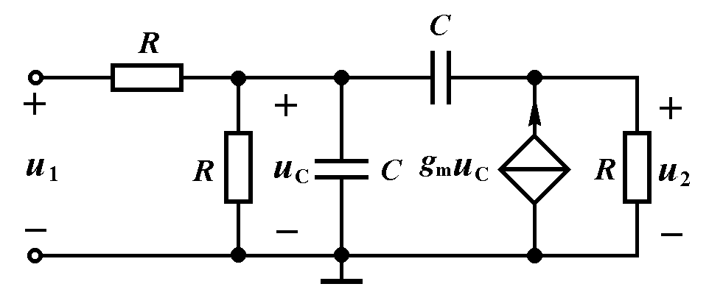
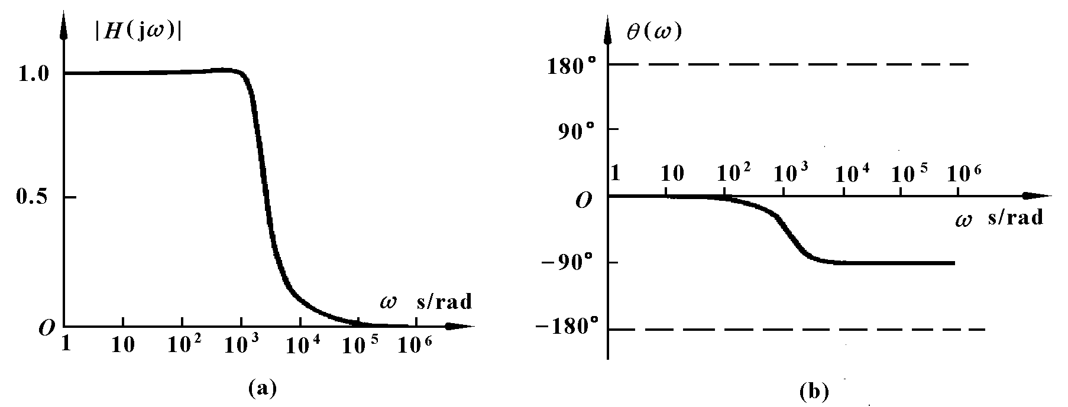
上图电路的幅频和相频特性曲线如下
这些曲线的横坐标是用对数尺度绘制的。由幅频特性曲线可看出，该网络对频率较高的正弦信号有较大的衰减，而频率较低的正弦信号却能顺利通过，这种特性称为低通滤波特性。由相频特性可看出，该网络对输入正弦信号有移相作用，移相范围为0°到 -90°。

Slide 17
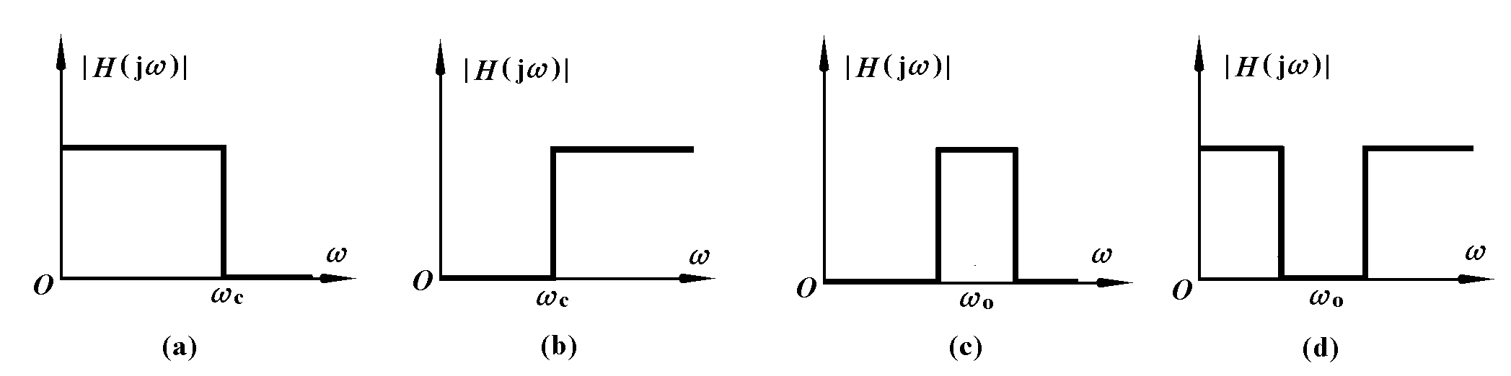
五、滤波器及其频率特性
利用不同网络的幅频特性曲线，可以设计出各种频率滤波器。下图分别表示常用的低通滤波器、高通滤波器、带通滤波器和带阻滤波器的理想幅频特性曲线。
几种理想频率滤波器的特性
110

Slide 18
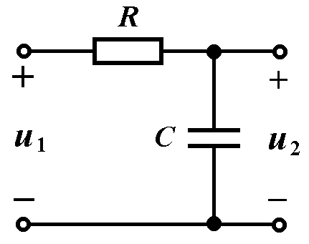
一、一阶RC低通滤波电路
图12－6(a)所示RC串联电路，其负载端开路时电容电压对输入电压的转移电压比为
图 12-6(a)
令

Slide 19
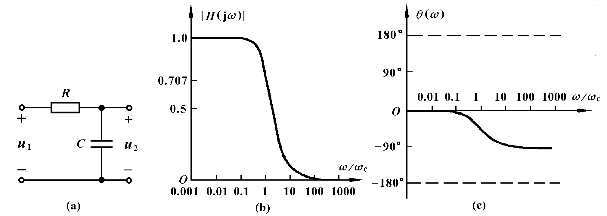
将上式改写为
其中

Slide 20
幅频特性曲线坐示表示方式：
算术坐标、对数坐标、半对数坐标
算术坐标系统:普通坐标，横纵的刻度都是是等距的.
（例：如果每1cm的长度都代表2，则刻度按照顺序0,2,4,8……）
对数坐标:坐标轴是按照相等的指数变化来增加的.
（例：如果每1cm代表10的1次方增加，则坐标轴刻度依次为1，10，100，1000，10000……）
半对数坐标系统：只有一个坐标轴是对数坐标，另一个是普通算术坐标。
对数坐标的优势：有限刻度区间内可表达更广的变化趋势。
113

Slide 21
分贝的概念
U_{in}
系统
U_{out}= AU_{in}
表述方式1：输出U_{out}是输入U_{in}的A倍，
表述方式2：信号U_{in}通过该系统后获得了20lgA分贝的增益。
比值 A与分贝数的关系
A
0.01
0.1
.707
1
2
10
100
1000
20lgA/dB
-40
-20
-3.0
0
6.0
20
40
60
114

Slide 22
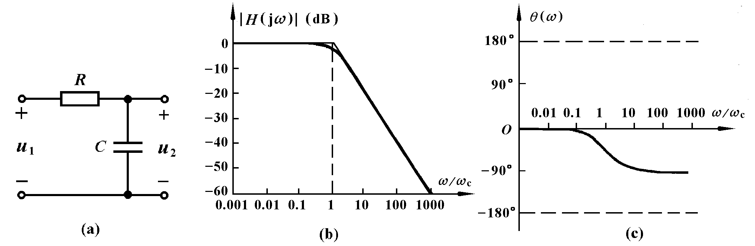
波特图—用对数坐标描绘的频率特性图
横坐标采用相对频率ω/ωC，刻度采用对数标定。
幅频特性图纵坐标：20lg|H(jω)|，单位：分贝
相频特性图纵坐标：θ(ω)
115

Slide 23
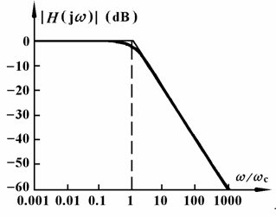
ω<<ωc 时
1倍
(1, -3dB) (1,0.707倍)
0.1倍
ω>>ωc 时
0.01倍
0.001倍
-60dB
-40dB
-20dB
0dB
20dB
40dB
60dB
116

Slide 24
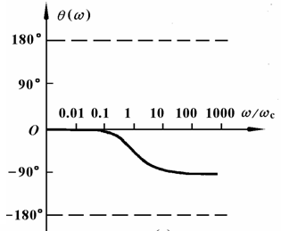
ω<<ωc 时
(1, -45⁰)
ω>>ωc 时
117

Slide 25
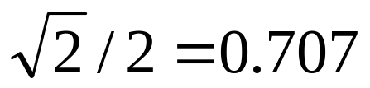
滤波器带宽的一般定义—3dB带宽
带宽就是|H(jω)|通频带的宽度，通常以相对最大值衰减-3dB处为划分点。（注：-3dB即ω = ω_{C} ）
例如，上图所示低通滤波器的带宽是0到ω_{C} 。
118

Slide 26
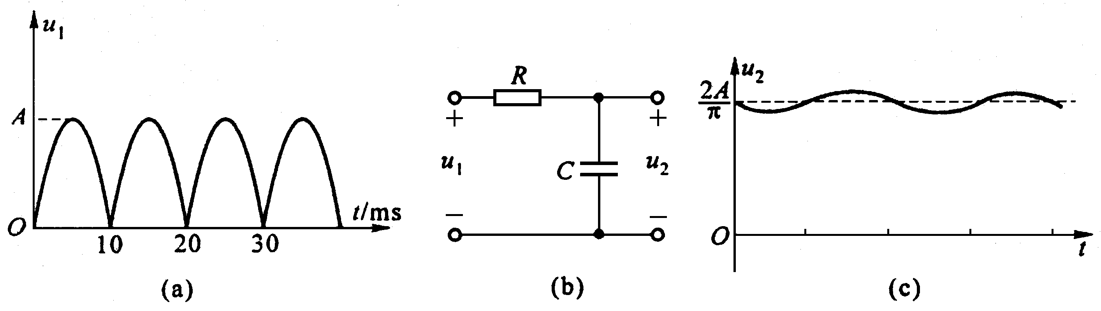
低通滤波器输入输出时域关系演示
图 12-13
常识：信号的高频分量越丰富，变化越“剧烈”。
119

Slide 27
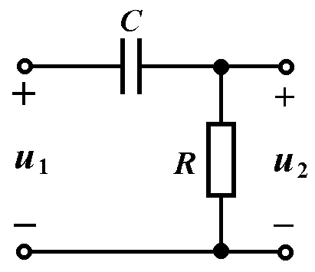
二、一阶RC高通滤波电路
对图(a)所示 RC串联电路，电阻电压对输入电压的转移电压比为
图 12-7(a)
令

Slide 28
将上式改写为
其中

Slide 29
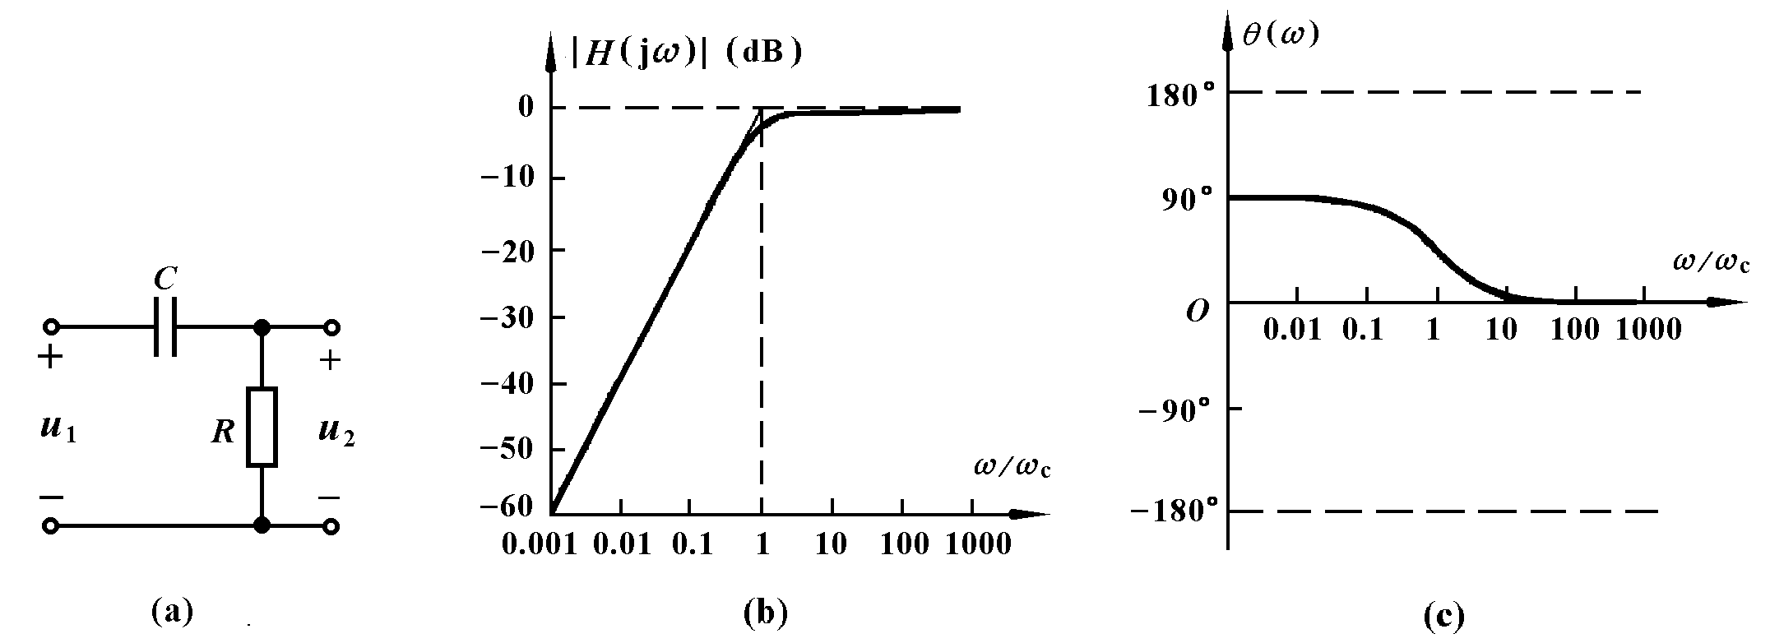
图 12-8
波特图如图所示，该曲线表明图12-8(a)电路具有高通滤波特性。由此可见，当ω>ω_{C}时，曲线近乎一条平行于横坐标的直线，当ω<<ω_{C}时，曲线趋近于一条直线，其斜率与20 dB/十倍频成比例。以上两条直线交点的坐标为(l，0dB)，对应的频率ω_{C}称为转折频率。

Slide 30
图 12-8
当ω=ω_{C}时，20lg|H(jω_{C})|=-3dB，我们说此高通滤波电路的带宽从ω_{C} 到∞。从图(c)可见，该高通滤波电路的相移角度从90°到0°之间变化，当ω=ω_{C}时，θ(ω)=45°。

Slide 31
思考：
如何让低/高通RC滤波器滤波更理想。
如何用RC电路构建带通滤波器？
如何构建更理想的RC带通滤波器？
122

Slide 32
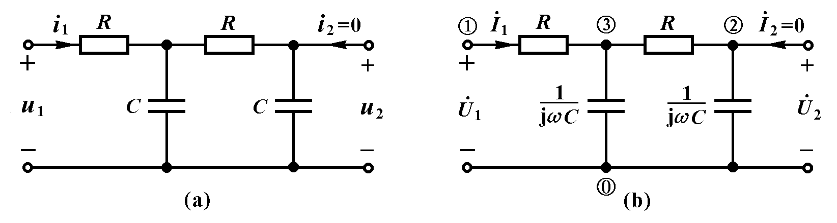
三、二阶RC滤波电路
图12－9(a)所示电路的相量模型如图12－9(b)所示。为求负载端开路时转移电压比 ，可外加电压源 ，列出结点3和结点2的方程：
图 12-9

Slide 33
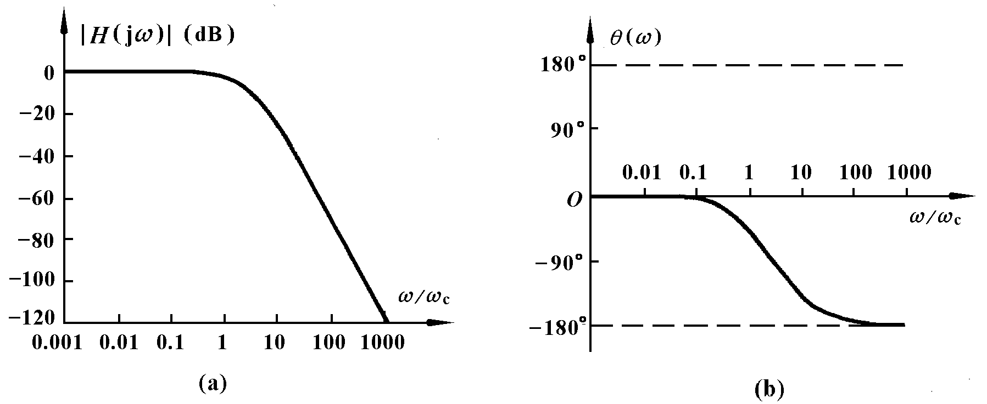
消去 ，求得
其中
图 12-10

Slide 34
图 12-10
该电路的幅频和相频特性曲线，如图所示。幅频曲线表明该网络具有低通滤波特性，图12－10(b)所示相频特性表明该网络的移相角度在为0到-180°之间变化，当ω =ω_{C}时， 。幅频曲线的其转折角频率为

Slide 35
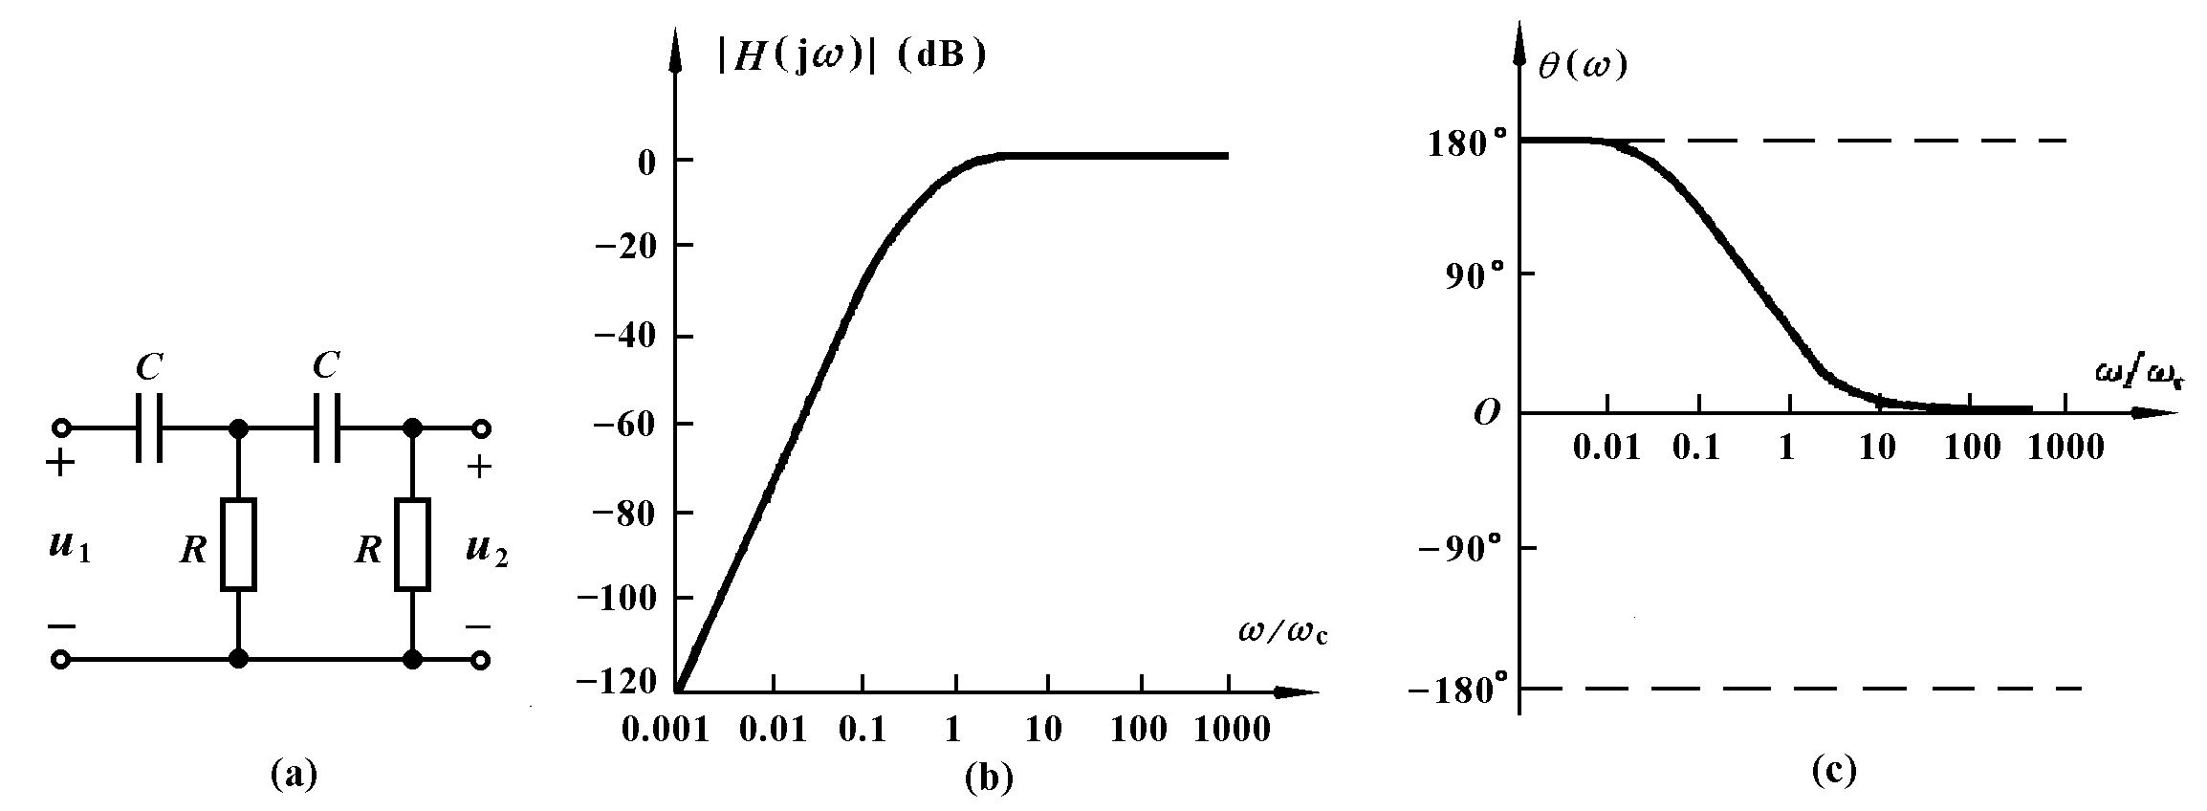
图 12-11
用类似方法求出12-11(a)电路的转移电压比为
其幅频特性曲线如图12-11(b)所示。该网络具有高通滤波特性，其转折频率的公式为

Slide 36
图 12-11
该网络移相范围为180°到0°。
当ω=ω_{C}时，|H(jω_{C})|=0.707, θ(ω_{C})=52.55°。
与一阶RC滤波电路相比，二阶RC滤波电路对通频带外信号的抑制能力更强，滤波效果更好。二阶 RC电路移相范围为180°，比一阶电路移相范围更大。二阶 RC滤波电路不仅能实现低通和高通滤波特性，还可实现带通滤波特性。

Slide 37
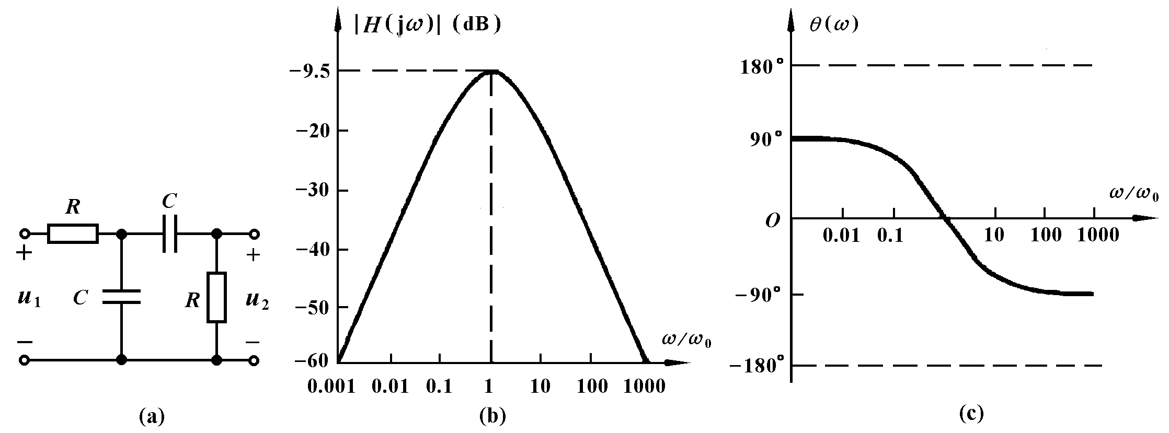
图 12-12
图12－12(a)电路负载端开路时的转移电压比为
其幅频和相频特性曲线如图12－12(b)和(c)所示。该网络具有带通滤波特性，其中心频率ω₀=1/RC 。

Slide 38
图 12-12
当ω=ω₀时，|H(jω₀)|=1/3，θ(ω₀)=0。该网络的移相范围为90°到 -90°。
RC滤波电路所实现的频率特性，也可由相应的RL电路来实现。在低频率应用的条件下，由于电容器比电感器价格低廉、性能更好，并有一系列量值的各类电容器可供选用，RC滤波器得到了更广泛的应用。

Slide 39
例12-4 图12-13(a)表示工频正弦交流电经全波整流后的波形，试设计一个RC低通滤波电路来滤除其谐波分量。
图 12-13
解：全波整流波形可用傅里叶级数展开为
其中
设A=100V，则

Slide 40
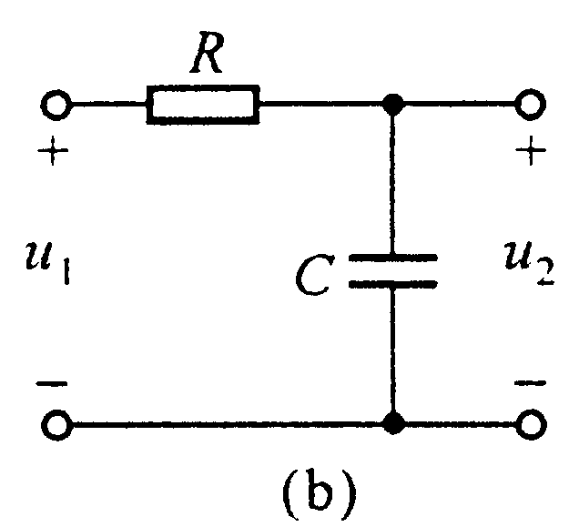
采用图（b）所示一阶RC滤波电路，并选择电路元件参数满足以下条件
即 RC=15.9ms。例如电容C=10μF,则电阻R=1590Ω；若电容C=100μF,则电阻R=159Ω。
用叠加定理分别求出直流分量和各次谐波分量的输出电压的瞬时值。
1. 对于直流分量，电容相当于开路，输出电压为

Slide 41
2. 对于基波，先计算转移电压比
即可求得

Slide 42
3. 对于二次谐波有：
求得

Slide 43
4. 对于三次谐波有：
求得
最后将以上各项电压瞬时值相加得到
从上面的表达式可以看出，二次和三次谐波的幅值都很小，波形图如图（c）所示。
如果还采用 而用二阶RC滤波电路或者采用wc=0.01w的参数时，其输出电压会使谐波分量更小。

Slide 44
§3-7 谐振电路
电路含有储能元件L、C，电路中同时存在磁场储能和电场储能；
两种形式的储能可能发生交换；
电路工作时，不仅存在与外部电源之间的能量交换，还存在内部储能的交换；
类似荡秋千，存在位能和动能之间的交换、外部推力的能量补充。
这时会发生一种特殊现象——谐振。

Slide 45
发生谐振有两个要素
必须要同时存在两种储能；
外加电源必须是交流信号。
谐振的定义
当外加电源频率为某一特定值时（由电路组成决定），电路对于外加电源呈现纯电阻特性；
电路的阻抗或导纳出现极小或大值，相应地，电路的响应电压或电流也出现极大值。

Slide 46
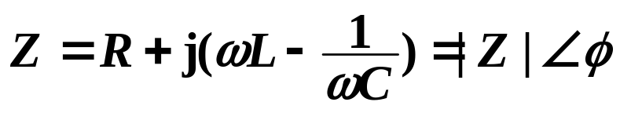




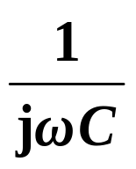
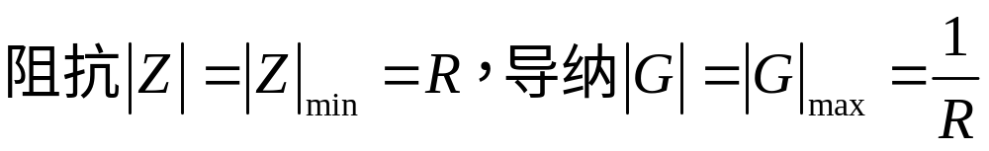
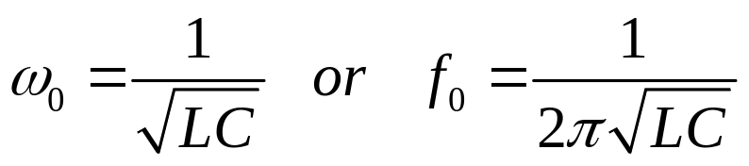
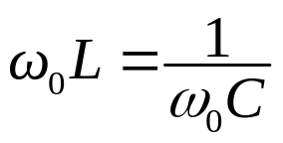
一、谐振的定义
R
+
jω L
_
当ω L=1/ω C， 电路中电压、电流同相.
电路（串联）谐振，对应的频率称为谐振频率
串联谐振条件：

Slide 47
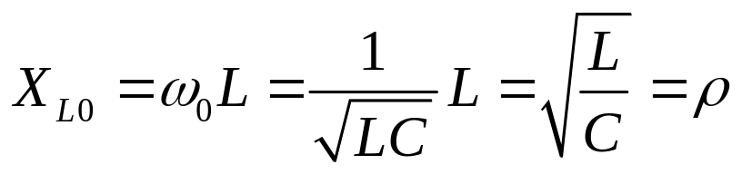
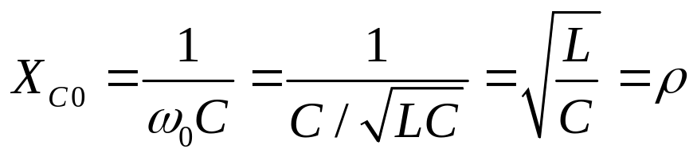
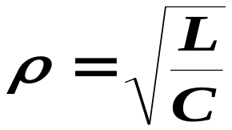
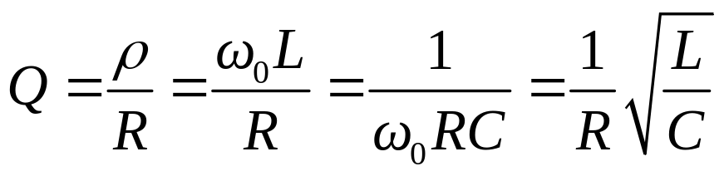
谐振时
特性阻抗
品质因数
无量纲

Slide 48

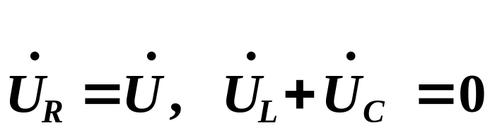




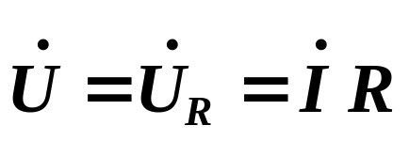

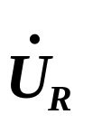
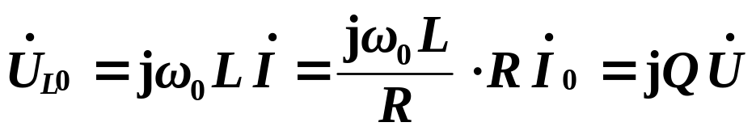

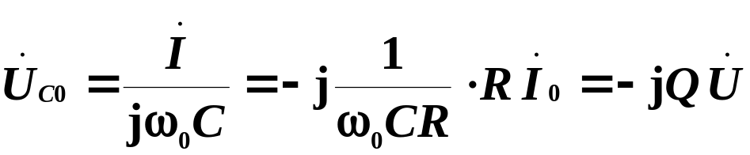
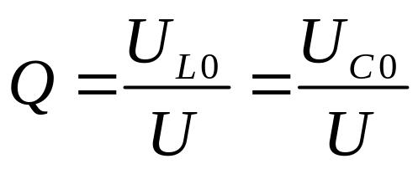
4. 谐振时的电压电流
R
+
_
+
+
jω L
_
+
_
_
谐振时的相量图
串联谐振又称电压谐振。
电子和通信工程中，常用串联谐振电路来放大电压信号。电力工程中则需避免发生谐振，以免 因过高电压损坏电气设备。

Slide 49
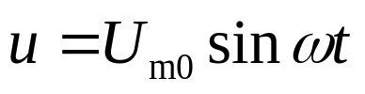
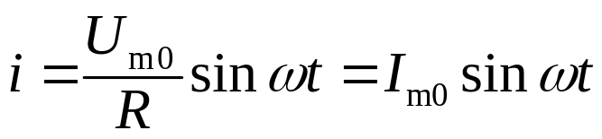
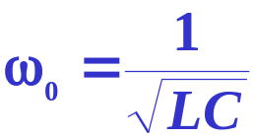
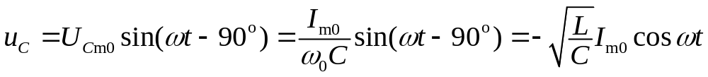
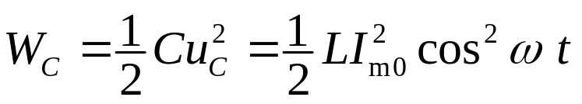
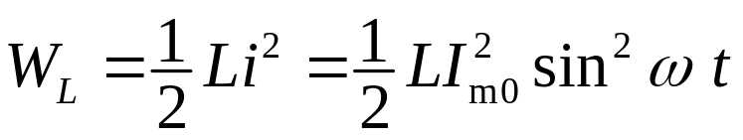
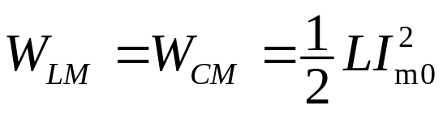
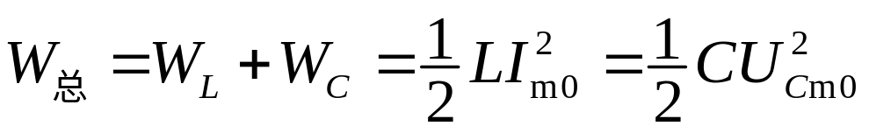
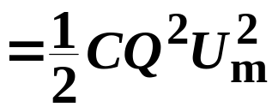
设
则
L
C
电场能量
+
Q
磁场能量
u
R
_
P
总能量是常量，不随时间变化，正好等于最大值，与 Q² 成正比。

Slide 50
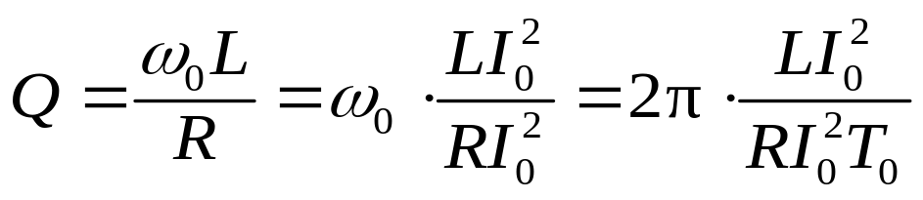
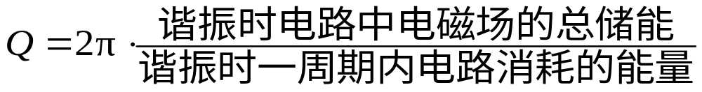
品质因数的物理意义
品质因数Q是反映谐振回路中电磁振荡程度的量，Q越大，总能量就越大，维持振荡所消耗的能量愈小，振荡程度越剧烈。则振荡电路的“品质”愈好。一般在要求发生谐振的回路中希望尽可能提高Q值。

Slide 51
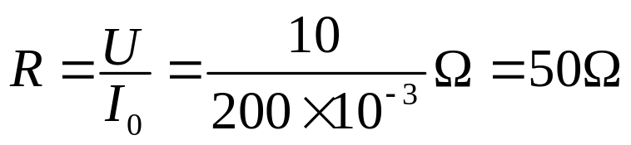
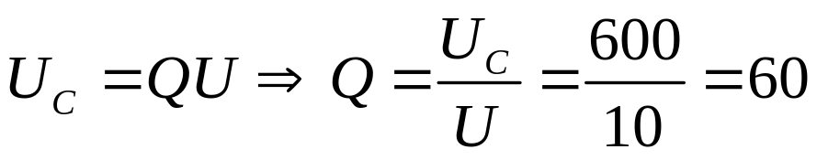
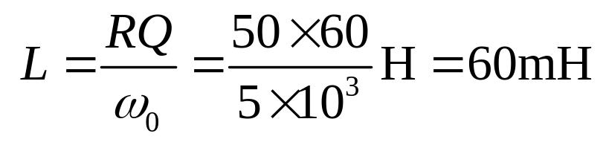

接收器的电路参数为：ω=5×10³ rad/s, U=10V，调C使电路中的电流最大，I_{max}=200mA，测得电容电压为600V，求R、L、C及Q。
+
R
L
u
_
V
C

Slide 52



三、RLC串联谐振电路的谐振曲线和选择性
1. 阻抗的频率特性
R
+
jω L
幅频特性
_
相频特性

Slide 53
三、RLC串联谐振电路的谐振曲线和选择性
幅频特性
相频特性
Z (ω )
|Z(ω )|
X_{L}(ω )
ϕ (ω )
X(ω )
π/2
R
ω ₀
X_{C}(ω )
ω
O
ω ₀
ω
O
–π/2
阻抗幅频特性
阻抗的相频特性

Slide 54

2. 电流谐振曲线
谐振曲线：图示电压、电流随频率变化的关系。
幅值关系：
I(ω )
U/R
I(ω )
O
ω ₀
ω
电流谐振曲线

Slide 55



3、通用谐振曲线
为了方便与不同谐振电路之间进行比较，把电流谐振曲线的横、纵坐标分别除以ω₀和I(ω₀)，即进行归一化：

Slide 56




根据上式中Q值不同，作图如下：
0.707
Q=0.5
Q=1
Q=10
0
η₁
1
η₂
η
Q越大，谐振曲线越尖，选择性越好。

Slide 57







通频带
Q越大，谐振曲线越尖。通频带越窄。
通频带规定了谐振电路允许通过信号的频率范围。是比较和设计谐振电路的指标。

Slide 58
谐振电路具有选择性
在谐振点响应出现峰值，当ω 偏离ω₀时，输出下降。即串联谐振电路对不同频率信号有不同的响应，对谐振信号最突出(响应最大)，而对远离谐振频率的信号具有抑制能力。这种对不同输入信号的选择能力称为“选择性”。
谐振电路的选择性与Q成正比
Q越大，谐振曲线越陡，电路对非谐振频率的信号具有越强的抑制能力，所以选择性越好。因此Q是反映谐振电路性质的一个重要指标。

Slide 59



谐振电路的有效工作频段
半功率点
声学研究表明，如信号功率不低于原有最大值一半，人的听觉辨别不出。
0.707
Q=0.5
Q=1
1
Q=10
η₁
η₂
η
O
半功率点
半功率点
有效工作频段为：

Slide 60
例 欲接收载波频率为10MHz的某短波电台的信号，试
设计接收机输入谐振电路的电感线圈。要求带宽
Δf=100kHz，C=100pF。
解：由
求得：
由此得到电感线圈的参数为 L=2.53μH和R=1.59Ω。

Slide 61
谐振的应用
接收机的调谐装置
从天线感应出的众多无线电信号中选出需要的电台信号
振荡电路的选频网络
选择设定的频率进行反馈，形成正弦振荡。
滤波电路
把输入信号中的某些频率信号挑选出来输出。

Slide 62


Slide 63


Slide 64


Slide 65


